Slide 1


Advanced Machine Learning Project -
Un aiuto per Airbnb
Approcci di Machine Learning per la previsione della destinazione dei nuovi iscritti statunitensi
Advanced Machine Learning Project -
Un aiuto per Airbnb
Approcci di Machine Learning per prevedere la destinazione dei
nuovi iscritti statunitensi
Dario Carolla - 807547
Matteo Gaverini - 808101
Paolo Mariani - 800307
Dario Carolla - 807547
Matteo Gaverini - 808101
Paolo Mariani - 800307

Slide 2


OVERVIEW
Airbnb
Obiettivo
Dati
Piattaforma digitale per affittare camere
Determinare la destinazione del viaggio dei nuovi clienti
Informazioni sugli utenti e log di sessione
1/13

Slide 3




WORKFLOW
Analisi dei dati
Preprocessing
Creazione modello
Validazione
2/13

Slide 4

ANALISI DATI
DATI FORNITI DA AIRBNB
train/test_user.csv
Attributi descrittivi riguardanti gli utenti che hanno già effettuato la loro prima prenotazione (età, sesso, tipo dispositivo utilizzato etc.).
Intervallo temporale: 01-01-2010 —> 30-09-2014
Date di iscrizione e primo utilizzo
Dati anagrafici
Dispositivi utilizzati
Canale di contatto
Variabile target
Train: 213451 osservazioni - 16 variabili
Test: 62096 osservazioni - 14 variabili
countries.csv
sessions.csv
age_gender_bkts.csv
3/13

Slide 5
ANALISI DATI
DATI FORNITI DA AIRBNB
train/test_user.csv
Attributi descrittivi riguardanti gli utenti che hanno già effettuato la loro prima prenotazione (età, sesso, tipo dispositivo utilizzato etc.).
Intervallo temporale: 01-01-2010 —> 30-09-2014
Date di iscrizione e primo utilizzo
Dati anagrafici
Dispositivi utilizzati
Canale di contatto
Variabile target
Train: 213451 osservazioni - 16 variabili
Test: 62096 osservazioni - 14 variabili
countries.csv
sessions.csv
age_gender_bkts.csv
3/13

Slide 6
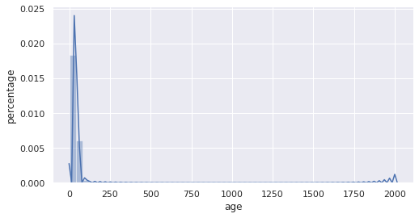
ANALISI DATI
DATI FORNITI DA AIRBNB
train/test_user.csv
Attributi descrittivi riguardanti gli utenti che hanno già effettuato la loro prima prenotazione (età, sesso, tipo dispositivo utilizzato etc.).
Intervallo temporale: 01-01-2010 —> 30-09-2014
Date di iscrizione e primo utilizzo
Dati anagrafici
Dispositivi utilizzati
Canale di contatto
Variabile target
% NA ‘age’ : 42.41%
Train: 213451 osservazioni - 16 variabili
Test: 62096 osservazioni - 14 variabili
countries.csv
Distribuzione dell’età
sessions.csv
age_gender_bkts.csv
3/13

Slide 7
ANALISI DATI
DATI FORNITI DA AIRBNB
train/test_user.csv
Attributi descrittivi riguardanti gli utenti che hanno già effettuato la loro prima prenotazione (età, sesso, tipo dispositivo utilizzato etc.).
Intervallo temporale: 01-01-2010 —> 30-09-2014
Date di iscrizione e primo utilizzo
Dati anagrafici
Dispositivi utilizzati
Canale di contatto
Variabile target
Train: 213451 osservazioni - 16 variabili
Test: 62096 osservazioni - 14 variabili
countries.csv
sessions.csv
age_gender_bkts.csv
3/13

Slide 8
ANALISI DATI
DATI FORNITI DA AIRBNB
train/test_user.csv
Attributi descrittivi riguardanti gli utenti che hanno già effettuato la loro prima prenotazione (età, sesso, tipo dispositivo utilizzato etc.).
Intervallo temporale: 01-01-2010 —> 30-09-2014
Date di iscrizione e primo utilizzo
Dati anagrafici
Dispositivi utilizzati
Canale di contatto
Variabile target
% NA 'first_affiliate_tracked’ : 2.28 %
Train: 213451 osservazioni - 16 variabili
Test: 62096 osservazioni - 14 variabili
countries.csv
sessions.csv
age_gender_bkts.csv
3/13

Slide 9
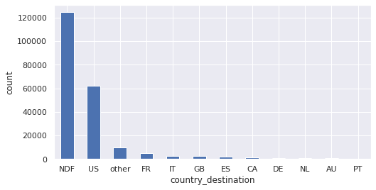
ANALISI DATI
DATI FORNITI DA AIRBNB
train/test_user.csv
Attributi descrittivi riguardanti gli utenti che hanno già effettuato la loro prima prenotazione (età, sesso, tipo dispositivo utilizzato etc.).
Intervallo temporale: 01-01-2010 —> 30-09-2014
Date di iscrizione e primo utilizzo
Dati anagrafici
Dispositivi utilizzati
Canale di contatto
Variabile target
Train: 213451 osservazioni - 16 variabili
Test: 62096 osservazioni - 14 variabili
countries.csv
Paesi di destinazione
sessions.csv
age_gender_bkts.csv
3/13

Slide 10
ANALISI DATI
DATI FORNITI DA AIRBNB
train/test_user.csv
Informazioni relative ai possibili paesi di destinazione:
Posizione geografica
Lingua ufficiale
Superficie
countries.csv
11 osservazioni
7 variabili
sessions.csv
age_gender_bkts.csv
3/13

Slide 11
ANALISI DATI
DATI FORNITI DA AIRBNB
train/test_user.csv
Attributi relativi ai log di utilizzo del sito da parte degli utenti registrati.
Intervallo temporale: 01-01-2014 —> 30-09-2014
Tipologie di azioni svolte
Dispositivo utilizzato
Durata azione
countries.csv
sessions.csv
10567737 osservazioni
6 variabili
age_gender_bkts.csv
3/13

Slide 12
ANALISI DATI
DATI FORNITI DA AIRBNB
train/test_user.csv
Attributi relativi ai log di utilizzo del sito da parte degli utenti registrati.
Intervallo temporale: 01-01-2014 —> 30-09-2014
Tipologie di azioni svolte
Dispositivo utilizzato
Durata azione
% NA ‘action’ : 0.7 %
% NA ‘action_type’ : 10.6 %
countries.csv
sessions.csv
10567737 osservazioni
6 variabili
age_gender_bkts.csv
3/13

Slide 13
ANALISI DATI
DATI FORNITI DA AIRBNB
train/test_user.csv
Attributi relativi ai log di utilizzo del sito da parte degli utenti registrati.
Intervallo temporale: 01-01-2014 —> 30-09-2014
Tipologie di azioni svolte
Dispositivo utilizzato
Durata azione
countries.csv
sessions.csv
10567737 osservazioni
6 variabili
age_gender_bkts.csv
3/13

Slide 14
ANALISI DATI
DATI FORNITI DA AIRBNB
train/test_user.csv
Attributi relativi ai log di utilizzo del sito da parte degli utenti registrati.
Intervallo temporale: 01-01-2014 —> 30-09-2014
Tipologie di azioni svolte
Dispositivo utilizzato
Durata azione
% NA ‘secs_elapsed’ : 1.2 %
countries.csv
sessions.csv
10567737 osservazioni
6 variabili
age_gender_bkts.csv
3/13

Slide 15
ANALISI DATI
DATI FORNITI DA AIRBNB
train/test_user.csv
Statistiche descrittive riguardo la popolazione di ogni destinazione suddivisa per range di età e genere.
countries.csv
sessions.csv
age_gender_bkts.csv
420 osservazioni
5 variabili
3/13

Slide 16
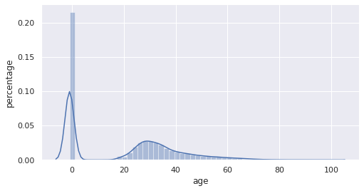
PREPROCESSING
train/test_user.csv
Per le date estrazione della stagionalità tramite seno e coseno.
‘age’ : sostituzione dei valori corrispondenti all’anno di nascita con l’età al momento dell’iscrizione;
sostituzione dei valori esterni all’intervallo [18,100] con valore costante ‘-1’.
Variable Trasformation
‘age’ : sostituzione dei missing values con valore costante ‘-1’.
‘first_affiliate_tracked’ : sostituzione condizionata dei missing values rispetto al valore di ‘affiliate_channel’.
Missing Replacement
4/13

Slide 17
PREPROCESSING
sessions.csv
‘action’ : sostituzione NA con stringa ‘message’ poiché per tali osservazioni il valore di ‘action_type’ è sempre ‘message_post’.
‘action_type’: sostituzione condizionata degli NA con la moda che l’attributo assume in relazione a specifici valori di ‘action’.
‘secs_elapsed’: sostituzione NA con mediana.
Missing replacement
Il totale delle azioni effettuate, le azioni più frequenti ed il relativo conteggio, l’ultima azione effettuata in ordine cronologico.
Variabile binaria che indica se l’utente ha richiesto la traduzione di un contenuto.
Totale, minimo, massimo, media, dev. std. della durata delle azioni svolte. Scarto tra il tempo totale delle azioni dell’utente e la media dell’intero dataset.
Variabili derivate
5/13

Slide 18


PREPROCESSING
Matrice di correlazione per sessions
Matrice di correlazione per train/test_user
Analisi di correlazione
Unione dei Dataset
Codifica e normalizzazione
6/13

Slide 19
PREPROCESSING
Analisi di correlazione
Unione dei Dataset
Codifica e normalizzazione
Left join tra train/test_user e sessions su id dell’utente
Sostituzione NA generati con -1 per 140265 utenti
6/13

Slide 20
PREPROCESSING
Analisi di correlazione
Unione dei Dataset
Codifica e normalizzazione
Feature categoriche:
One-hot ecoding per le variabili con meno di dieci possibili valori
Label encoding per per le variabili con più di dieci possibili valori
Feature numeriche:
Min/max scaling
Dataset finale:
55 variabili
275547 osservazioni
Diviso in train e test (Kaggle)
6/13

Slide 21



CREAZIONE DEL MODELLO
DEEP NEURAL NETWORK
Creazione Deep Neural Network
AutoML
Cross Validation
Confronto con altri modelli
Risorse utilizzate:
Google Colaboratory - Macchina virtuale con 25 GB di RAM e 68 GB di Storage
7/13

Slide 22

STRUTTURA NN
DEEP NEURAL NETWORK
Input
Hidden
Output
Train (Kaggle)
.
.
.
.
.
.
.
.
.
80% Train
20% Test
80% Train NN
20% Validation NN
1X54
3X?
1X12
8/13

Slide 23
STRUTTURA NN
DEEP NEURAL NETWORK
Input
Hidden
Output
.
.
.
.
.
.
.
.
.
Funzione di Loss: Categorical Cross Entropy
Classificazione multiclasse
Appartenenza ad una sola classe
1X54
3X?
1X12
8/13

Slide 24
STRUTTURA NN
DEEP NEURAL NETWORK
Input
Hidden
Output
.
.
.
.
.
.
.
.
.
Metrica: Top-5 accuracy
L’esito corretto deve essere tra i primi cinque
1X54
3X?
1X12
8/13

Slide 25
STRUTTURA NN
DEEP NEURAL NETWORK
Input
Hidden
Output
Ottimizzatore: Adam
Computazionalmente efficiente
Richiede poca memoria
Adatto per problemi con elevato numero di parametri e dati
.
.
.
.
.
.
.
.
.
1X54
3X?
1X12
8/13

Slide 26
STRUTTURA NN
DEEP NEURAL NETWORK
Input
Hidden
Output
Struttura della rete:
Neuroni di input: 54
Neuroni di output: 12
Numero di strati nascosti: 3
.
.
.
.
.
.
.
.
.
1X54
3X?
1X12
8/13

Slide 27
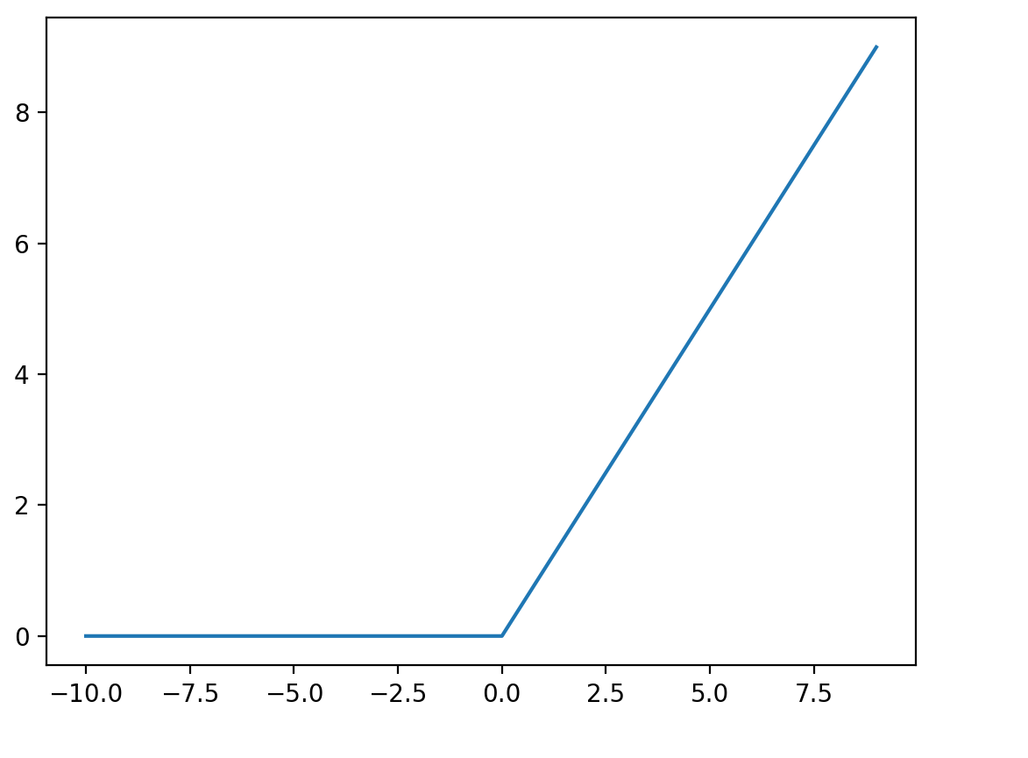
STRUTTURA NN
DEEP NEURAL NETWORK
Input
Hidden
Output
Funzione di attivazione: Relu
.
.
.
.
.
.
.
.
.
1X54
3X?
1X12
8/13

Slide 28
STRUTTURA NN
DEEP NEURAL NETWORK
Input
Hidden
Output
.
.
.
.
.
.
.
.
.
Funzione di Loss: Softmax
Classificazione multiclasse
Restituisce una distribuzione di probabilità
1X54
3X?
1X12
8/13

Slide 29
STRUTTURA NN
DEEP NEURAL NETWORK
Input
Hidden
Output
Fitting del modello:
Batch size: 128
Numero massimo di epoche: 200
Callback: EarlyStopping
Per evitare Overfitting
Monitora il valore della validation loss
Massimo 8 iterazioni senza miglioramenti
Ripristina i pesi migliori
.
.
.
.
.
.
.
.
.
1X54
3X?
1X12
8/13

Slide 30
STRUTTURA NN
DEEP NEURAL NETWORK
Input
Hidden
Output
Iperparametri ottimizzati
Dropout rate: [0.05, 0.4]
Learning rate: [0.0001, 0.001]
Numero di neuroni:
Primo strato nascosto: [1, 54]
Secondo strato nascosto: [1, 54]
Terzo strato nascosto: [1, 54]
.
.
.
.
.
.
.
.
.
1X54
3X?
1X12
8/13

Slide 31
AutoML
Processo che permette di ottimizzare una funzione obiettivo determinando la combinazione ideale degli iperparametri.
$$DCG_{k}=\overset{k}{\underset{i=1}{∑}}\frac{2^{rel_{i}}-1}{log_{2}(i+1)},$$
$$nDCG_{k}=\frac{DCG_{k}}{IDCG_{k}}$$
9/13

Slide 32
AutoML
Processo che permette di ottimizzare una funzione obiettivo determinando la combinazione ideale degli iperparametri.
Generazione punti randomici (Initial design)
Fit modello surrogato
No
Criterio di arresto
Sì
Ritorna configurazione migliore (best seen)
Individuazione nuovi punti
Valutazione funzione e aggiornamento dei punti
9/13

Slide 33
AutoML
Processo che permette di ottimizzare una funzione obiettivo determinando la combinazione ideale degli iperparametri.
Generazione punti randomici (Initial design)
Fit modello surrogato
No
Criterio di arresto
Sì
Ritorna configurazione migliore (best seen)
5 punti iniziali
Individuazione nuovi punti
Valutazione funzione e aggiornamento dei punti
9/13

Slide 34
AutoML
Processo che permette di ottimizzare una funzione obiettivo determinando la combinazione ideale degli iperparametri.
Gaussian Process
Generazione punti randomici (Initial design)
Fit modello surrogato
No
Criterio di arresto
Sì
Ritorna configurazione migliore (best seen)
Individuazione nuovi punti
Valutazione funzione e aggiornamento dei punti
9/13

Slide 35
AutoML
Processo che permette di ottimizzare una funzione obiettivo determinando la combinazione ideale degli iperparametri.
Generazione punti randomici (Initial design)
Fit modello surrogato
No
Criterio di arresto
Sì
Ritorna configurazione migliore (best seen)
Individuazione nuovi punti
Valutazione funzione e aggiornamento dei punti
Expected Improvement
9/13

Slide 36
AutoML
Processo che permette di ottimizzare una funzione obiettivo determinando la combinazione ideale degli iperparametri.
Generazione punti randomici (Initial design)
Fit modello surrogato
No
Criterio di arresto
Sì
Ritorna configurazione migliore (best seen)
Individuazione nuovi punti
Valutazione funzione e aggiornamento dei punti
9/13

Slide 37
AutoML
Processo che permette di ottimizzare una funzione obiettivo determinando la combinazione ideale degli iperparametri.
Max 20 iterazioni
Generazione punti randomici (Initial design)
Fit modello surrogato
No
Criterio di arresto
Sì
Ritorna configurazione migliore (best seen)
Individuazione nuovi punti
Valutazione funzione e aggiornamento dei punti
9/13

Slide 38
AutoML
Processo che permette di ottimizzare una funzione obiettivo determinando la combinazione ideale degli iperparametri.
Generazione punti randomici (Initial design)
Fit modello surrogato
No
Criterio di arresto
Sì
Ritorna configurazione migliore (best seen)
Individuazione nuovi punti
Valutazione funzione e aggiornamento dei punti
9/13

Slide 39
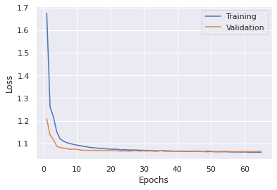
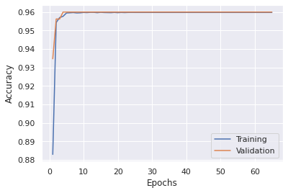
RISULTATI NN
DEEP NEURAL NETWORK
Loss miglior modello
Top5-accuracy miglior modello
Iperparametri ottenuti:
Dropout rate: 0.1
Learning rate: 0.004
Numero di neuroni:
Primo strato nascosto: 30
Secondo strato nascosto: 16
Terzo strato nascosto: 3
NDCG per il miglior modello con 10-CV: 82.53 +/- 0.16
10/13

Slide 40
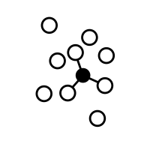


ALTRI MODELLI
XGBoost
Random Forest
KNN
Ensemble model
11/13

Slide 41
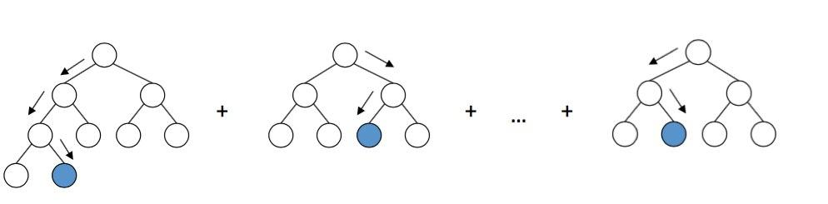
ALTRI MODELLI
XGBoost
XGBoost
Random Forest
Sequenza di decision tree che tramite la procedura di gradient boosting permette di migliorare i risultati precedenti.
Iperparametri ottimizzati con AutoML:
Gamma [0, 2] —> 2
Learning Rate [0, 1] —> 0.37
Alpha regulizer [0, 1] —> 0.47
Numero di alberi [2, 10] —> 7
Profondità massima [3, 10] —> 7
KNN
Ensemble model
11/13

Slide 42
ALTRI MODELLI
Random Forest
XGBoost
Random Forest
Iperparametri ottimizzati con AutoML:
Numero di alberi [100, 500] —> 452
Profondità massima [5, 30] —> 14
KNN
Ensemble model
11/13

Slide 43
ALTRI MODELLI
KNN
XGBoost
Random Forest
Distanza utilizzata: Minkowski
Iperparametri ottimizzati con AutoML:
K [50, 200] —> 117
KNN
Ensemble model
11/13

Slide 44
ALTRI MODELLI
Ensemble Model
Train set
XGBoost
Random Forest
NN
XBGoost
Random Forest
KNN
Average Voting
KNN
Ensemble model
Prediction
11/13

Slide 45
RISULTATI
Classificatore | Tempo | Cross Validation (NDCG +/- SD) | Kaggle Score (NDCG)
FCNN | 1506 | 82.53 (+/- 0.16) | 87.02%
XGBoost | 842 | 82.85 (+/- 0.16) | 87.37%
Random Forest | 1557 | 82.81 (+/- 0.16) | 87.42%
K-Nearest Neighbors | 2451 | 81.48 (+/- 0.20) | 86.05%
Ensemble | 5942 | 82.64 (+/- 0.17) | 87.14%
12/13

Slide 46
RISULTATI
Classificatore | Tempo | Cross Validation (NDCG +/- SD) | Kaggle Score (NDCG)
FCNN | 1506 | 82.53 (+/- 0.16) | 87.02%
XGBoost | 842 | 82.85 (+/- 0.16) | 87.37%
Random Forest | 1557 | 82.81 (+/- 0.16) | 87.42%
K-Nearest Neighbors | 2451 | 81.48 (+/- 0.20) | 86.05%
Ensemble | 5942 | 82.64 (+/- 0.17) | 87.14%
12/13

Slide 47
RISULTATI
Classificatore | Tempo | Cross Validation (NDCG +/- SD) | Kaggle Score (NDCG)
FCNN | 1506 | 82.53 (+/- 0.16) | 87.02%
XGBoost | 842 | 82.85 (+/- 0.16) | 87.37%
Random Forest | 1557 | 82.81 (+/- 0.16) | 87.42%
K-Nearest Neighbors | 2451 | 81.48 (+/- 0.20) | 86.05%
Ensemble | 5942 | 82.64 (+/- 0.17) | 87.14%
12/13

Slide 48
CONCLUSIONI
L’approccio Deep Learning non risulta essere il migliore in questo contesto.
I risultati sono fortemente influenzati dallo sbilanciamento dei dati.
13/13

Slide 49
CONCLUSIONI
L’approccio Deep Learning non risulta essere il migliore in questo contesto.
I risultati sono fortemente influenzati dallo sbilanciamento dei dati.
SVILUPPI FUTURI
Migliorare la classificazione delle label più rare cercando di eliminare l’effetto dello sbilanciamento del dataset.
Incrementare le risorse computazionali per poter aumentare il numero di iperparametri da ottimizzare.
13/13

Slide 50
Advanced Machine Learning Project -
Un aiuto per Airbnb
Approcci di Machine Learning per la previsione della destinazione dei nuovi iscritti statunitensi
Grazie per l’attenzione
Dario Carolla - 807547
Matteo Gaverini - 808101
Paolo Mariani - 800307

